Slide 1
Tungmetaller og Pesticider
Yubio 30.3.1 og 30.3.2

Slide 2
Plan for modulet:
Skrive øvelse
Gruppe dannelse
Arbejde
Makker dannelse
Fremlæggelser

Slide 3
Øvelse
Find det du skrev i Elevfeedback sidste modul (fredag)
Skriv fagbegreber ind i teksten
Uploade i Elevfeedback på dagens modul

Slide 4
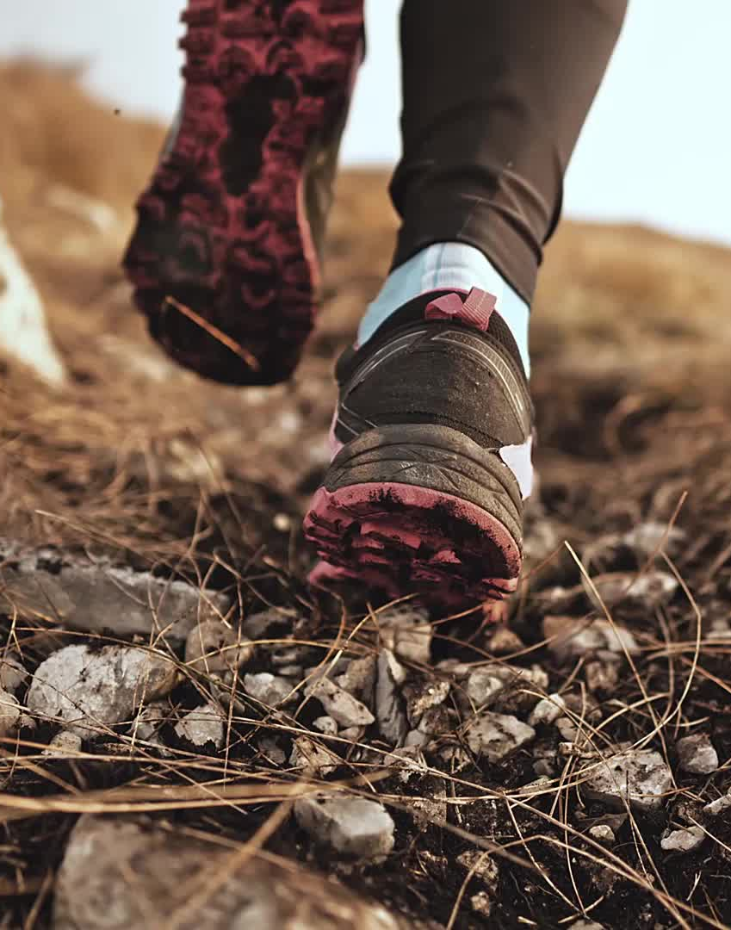
Gruppedannelse
Alle rejser sig op
Find 2 med samme farve sko som dig –> Det er nu din gruppe

Slide 5
Hvad skal gøres I gruppen?
Læs hele jeres afsnit
  Tungmetaller –> 30.3.1
  Pesticider → 30.3.1
Hent jeres dokument ned
  Der er hjælpespørgsmål til hvad kan være godt at have med
  Figuren skal I inddrage i fremlæggelsen

Slide 6
Fremlæggelser
Makkere
I skal på skift fremlægge
Den der ikke fremlægger lytter godt efter
  De skal bagefter stille mindst 1 spørgsmål
Runde 2

